Slide 1

Base de datos
Manejo de datos mediante un archivo CSV

Slide 2
Modelo Conceptual(Relacional)

Slide 3
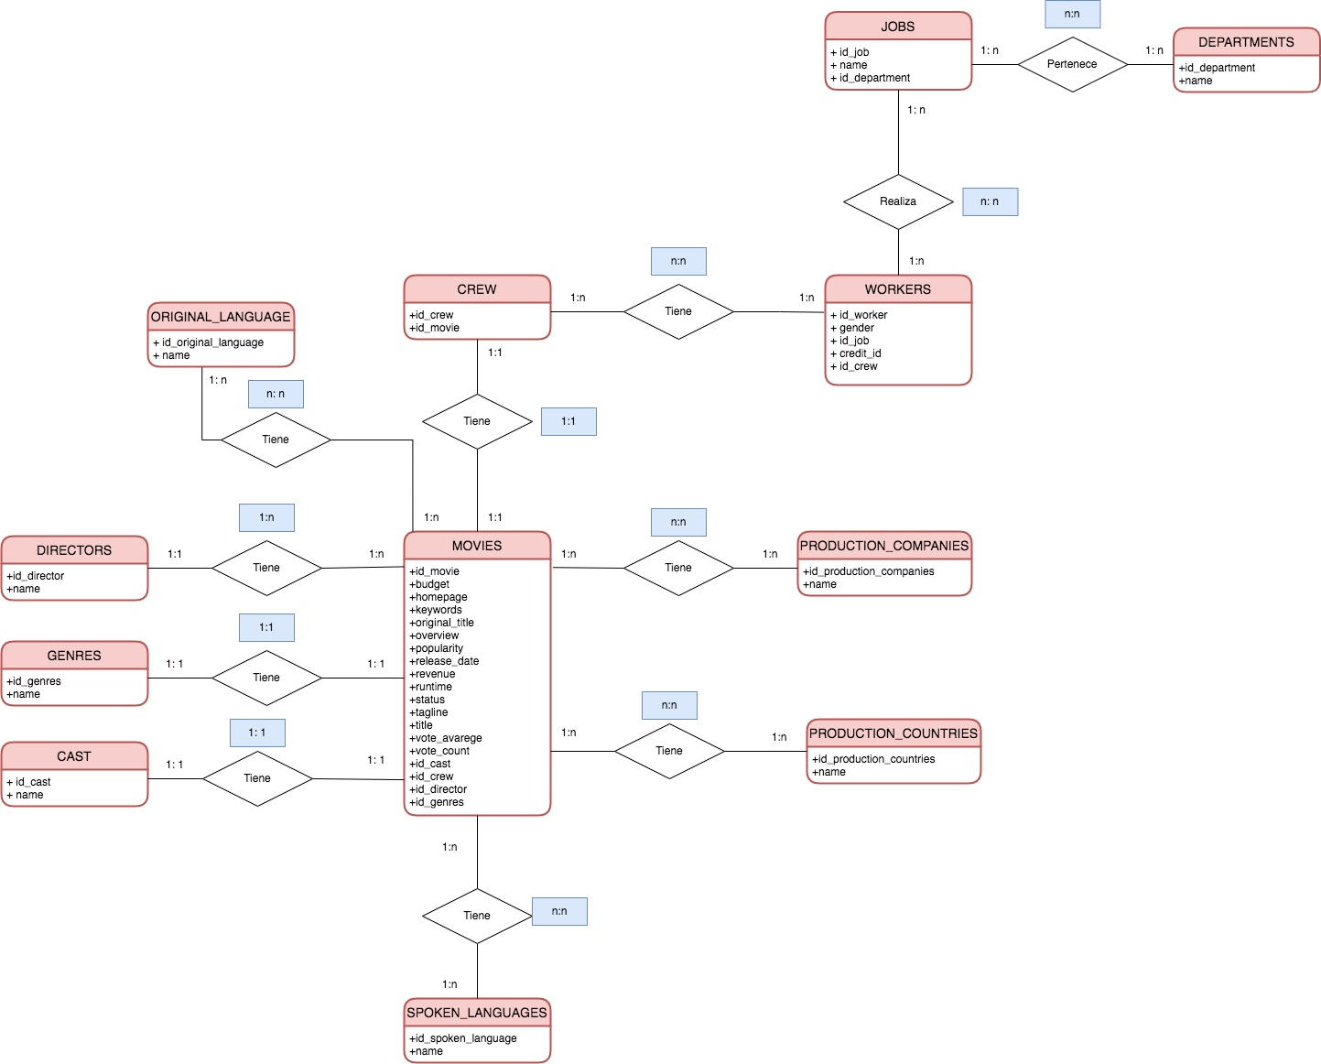

Slide 4
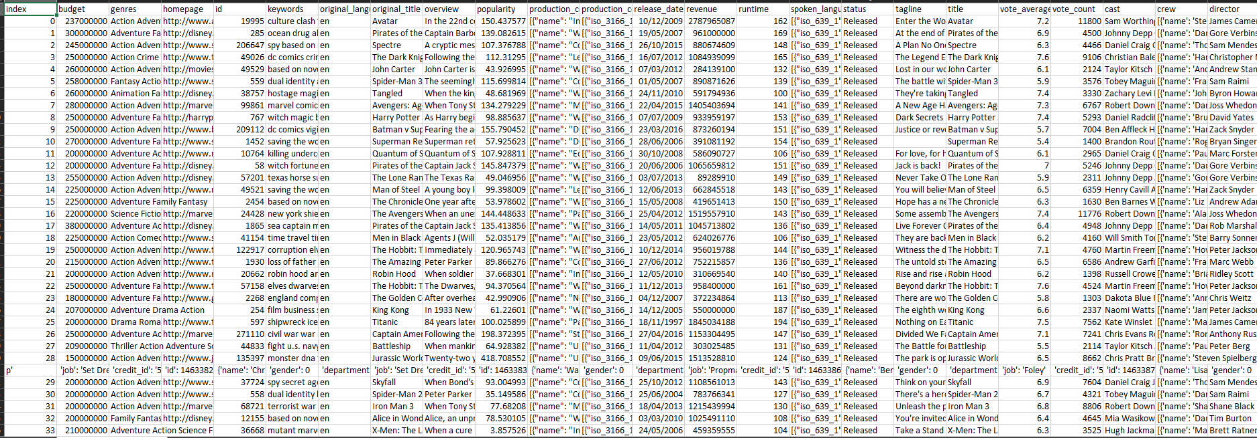

Slide 5
Primera forma Normal (1F):
-- Cada celda de tabla debe contener un solo valor.
-- Cada registro debe ser único.
-- Los valores tienen que ser atómicos, no multivaluados, ni compuestos.
-- Todos los atributos son atómicos, simples e indivisibles.

Slide 6
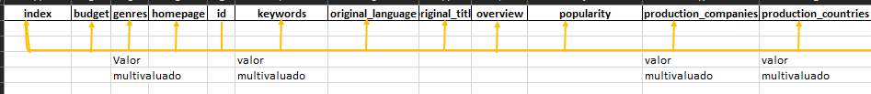
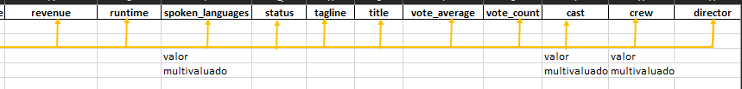
Tabla general del CSV:

Slide 7

Tablas movie

Slide 8



Tablas de genres:
Tablas de production_countries:
Tablas de keywords:
Tablas de production_companies:

Slide 9

Tablas de spoken_languges:
Tablas cast:
Tablas de crew:

Slide 10
Segunda forma Normal (2F):
-- Está en 1FN
-- Todos los atributos que no son clave primaria tienen dependencia funcional completa con respecto a todas las claves existentes en el esquema.
-- Para recuperar un atributo no clave, se necesita acceder por la clave completa, no por una subclave
-- Las 2FN aplican a las relaciones con claves primarias compuestas por dos o más atributos

Slide 11

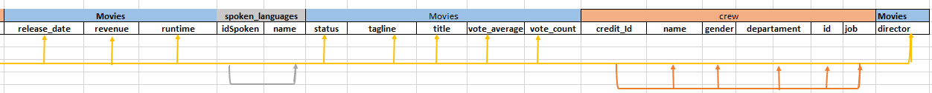
Tablas en su segunda forma normal:

Slide 12
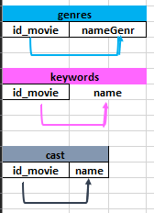
Tabla genres:
Tabla keywords:
Tabla cast:

Slide 13
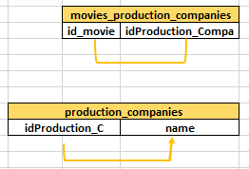
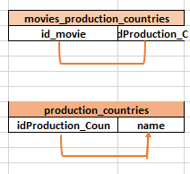
Tabla genres:
Tabla con dependecia functional completa:
Tabla con dependecia functional completa:

Slide 14
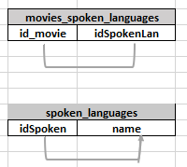
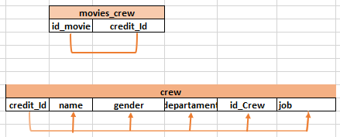
Tabla con dependecia functional completa movie_crew:
Tabla con dependecia functional completa movie_spoken_languages:

Slide 15
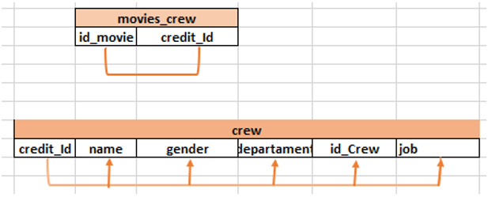
Dependencias funcionales completa de movie_crew:

Slide 16
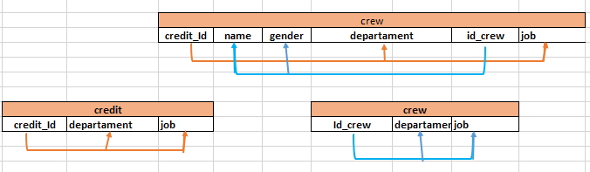
Tercera forma Normal (3F):
Todos los atributos que pertenecen a la tabla no deben tener atributos con transitividad:

Slide 17

Modelo Lógico

Slide 18
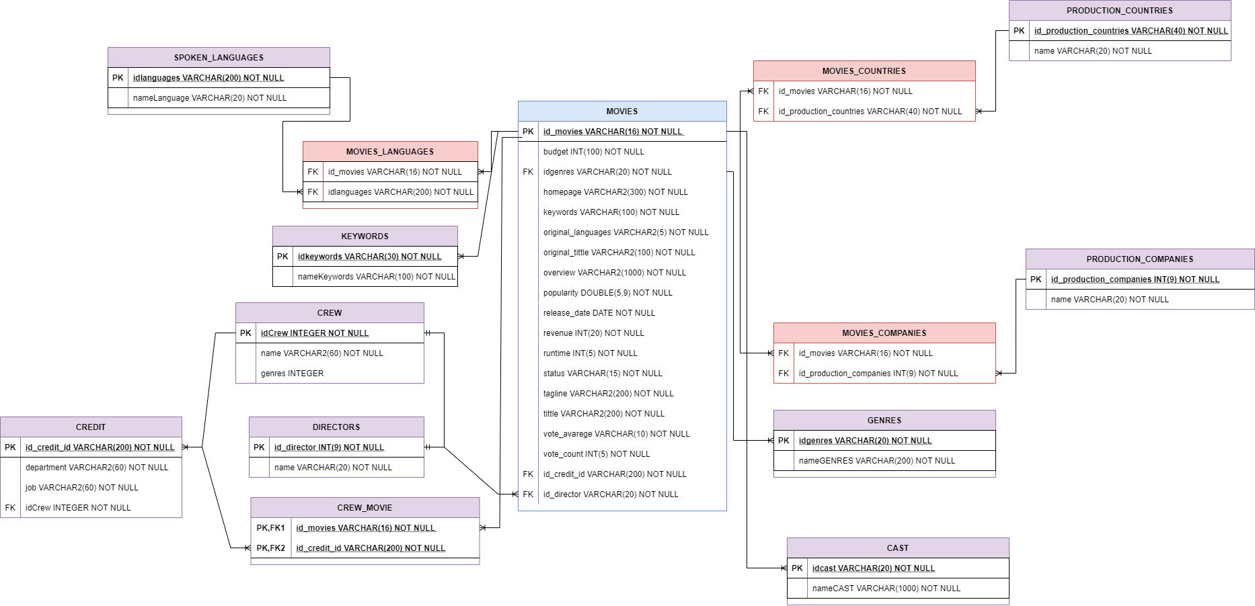

Slide 19
Gracias

